Slide 1

ĐẠI HỌC ĐÀ NẴNG
TRƯỜNG ĐẠI HỌC BÁCH KHOA
KHOA CÔNG NGHỆ THÔNG TIN
ĐỀ TÀI 402:
XÂY DỰNG CHƯƠNG TRÌNH ĐỊNH ĐƯỜNG ĐI KHÔNG THÍCH NGHI
Sinh viên thực hiện:
Đoàn Văn Việt Lớp: 21TCLC_DT1 NHÓM: 10
Lên Phan Phú Việt Lớp: 21TCLC_DT1 NHÓM: 10
Giáo viên hướng dẫn: Nguyễn Văn Nguyên

Slide 2
NỘI DUNG BÁO CÁO
01
Tổng quan
Giới thiệu về mục đích đề tài và chủ đề nghiên cứu
02
Triển khai hệ thống
Phân tích chương trình, TCP, Server và Client
03
Kết quả đạt được
Kết quả chương trình và tính tối ưu
04
Kết luận & hướng phát triển
Đánh giá kết quả chương trình và hướng tối ưu, thực tế và mở rộng

Slide 3
THEO DÕI TIẾN ĐỘ DỰ ÁN
Giai đoạn 2
Giai đoạn 4
Triển khai thuật toán tìm đường đi ngắn nhất
Hoàn thành chương trình, triển khai trên nhiều máy client
30/9/2023
30/10/2023
04/11/2024
15/10/2023
15/11/2023
Giai đoạn 1
Giai đoạn 3
Giai đoạn 5
Tìm hiểu về thuật toán và mô hình client server
Triển khai mô hình client server trên java
Viết báo cáo, slide và hoàn chỉnh dự án

Slide 4
01
TỔNG QUAN

Slide 5
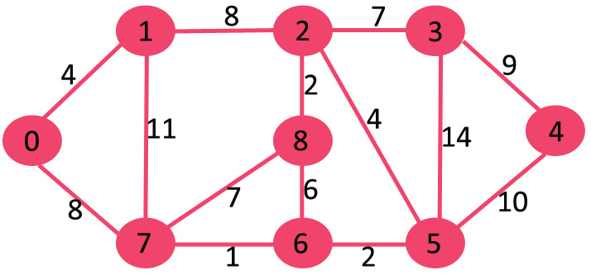
ĐẶT VẤN ĐỀ
Hãy tìm đường đi ngắn nhất giữa các router

Slide 6

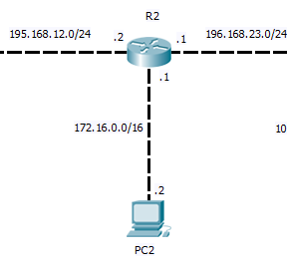
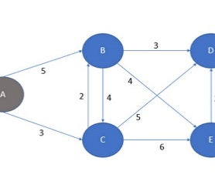
PHÂN TÍCH ĐỀ TÀI
1
Đánh dấu đỉnh nguồn
Cộng giá trị các khoản cách
Đường đi ngắn nhất
2
Thay thế cổ điển
Đường đi không thích thi
Đại diện router
Thực tế
Duy trì sự ổn định
Đi qua các điểm
Nâng cao hiệu suất
3
Không bị ảnh hưởng môi trường
Thuật toán Dijkstra

Slide 7
LÝ THUYẾT MÔ HÌNH MẠNG
CLIENT – SERVER
Một client là một thiết bị hoặc phần mềm sử dụng dịch vụ hoặc tài nguyên từ server
1
Clients có thể là máy tính cá nhân, điện thoại di động, máy tính bảng, hoặc bất kỳ thiết bị kết nối mạng nào
2
Trong môi trường mạng, các trình duyệt web, ứng dụng di động, và các ứng dụng desktop thường là các loại client phổ biến
3

Slide 8
LÝ THUYẾT VỀ GIAO THỨC MẠNG
TRANSMISSION CONTROL PROTOCOL
Socket là một giao diện truyền thông giữa các chương trình chạy trên máy tính khác nhau thông qua mạng
1
TCP thiết lập một kết nối trước khi truyền dữ liệu và đảm bảo rằng cả hai bên đã sẵn sàng trước khi bắt đầu truyền thông tin
2
Mỗi kết nối TCP sẽ được liên kết với một socket cụ thể để quản lý truyền thông
3

Slide 9
02
TRIỂN KHAI
HỆ THỐNG

Slide 10
TỔ CHỨC CLIENT - SERVER
Client sẽ gửi thông tin về đồ thị và đỉnh nguồn, đích cho Server xử lý
Server Socket
Server sẽ trả về cho client kết quả xử lý được
Client Socket
Giao thức TCP
Client kết nối với Server thông qua giao thức TCP
Server nhận thông tin yêu cầu từ Client
Client nhận kết quả xử lý từ Server và vẽ đường đi ngắn nhất lên đồ thị
Server
Client
Server giúp xử lý yêu cầu từ client gửi đến bao gồm thông tin đồ thị, đỉnh nguồn, đỉnh đích.
Client có giao diện đồ họa trực quan hiển thị đồ thị và đường đi ngắn nhất tùy vào cặp nguồn, đích mà người dùng chọn

Slide 11
THUẬT TOÁN DIJKSTRA
1. Đánh dấu đỉnh nguồn
BƯỚC 1
Tìm kiếm đỉnh V mà có F nhỏ nhất trong T2. Nếu V=E (tìm được đường đến E rồi thì dừng)
2. Gọi đỉnh chưa xét với giá trị đánh dấu
BƯỚC 2
Xóa đỉnh V bên T2 và chuyển qua T1 (chứa đỉnh đã tìm được đường đi MIN)
3. Đánh dấu đỉnh $C$ đã xét.
BƯỚC 3
Dùng đỉnh V để tối ưu đường đi đến các đỉnh trong T2 mà nối với V
4. Tiếp tục vòng lặp tại bước 2
BƯỚC 4
Lặp lại bước 2 đến lúc khi còn đỉnh chưa xét

Slide 12
03
KẾT QUẢ ĐẠT ĐƯỢC

Slide 13
FILE INPUT ĐẦU VÀO
6 7 0 1 2 4 1 6 20 2 3 2 3 4 20 3 6 3 4 5 5 5 6 1
Dòng đầu là số N,M
N là số nút, M là số cạnh (n<10^3)
INPUT ĐẦU VÀO
M dòng tiếp theo là 3 số u v w
Với u, v là 2 đỉnh, w là trọng số chi phí
Lưu dưới dạng file text
Dữ liệu là 1 ma trận được lưu ở máy client
Nhập đỉnh E và S
E là điểm bắt đầu và S là điểm kết thúc

Slide 14
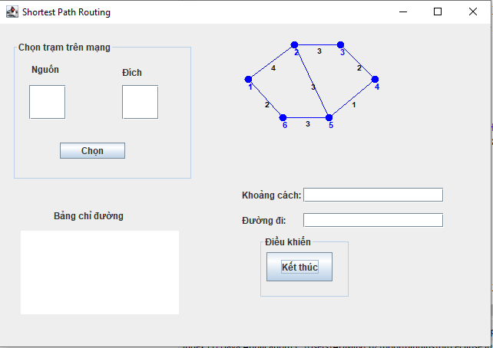
GIAO DIỆN CLIENT

Slide 15
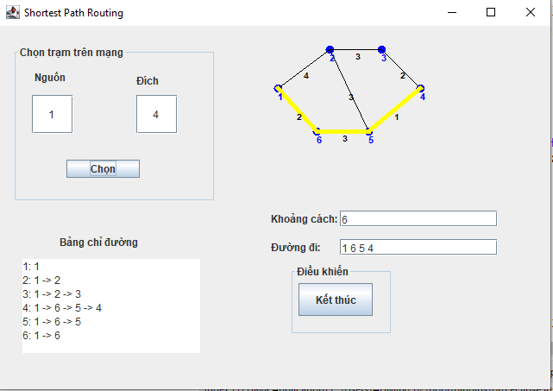
KẾT QUẢ CHƯƠNG TRÌNH

Slide 16
04
KẾT LUẬN &
HƯỚNG PHÁT TRIỂN

Slide 17
KẾT LUẬN
Tối Ưu Hóa Thuật Toán
Khảo Sát Ứng Dụng Thực Tế
Đồ Án Mở Rộng cho Mạng Lớn
Đồ Án Tương Tác Thông Minh (Smart Routing)
Dự Án Đa Nhiệm (Multithreading)

Slide 18
HƯỚNG PHÁT TRIỂN
Tăng cường hiệu suất mạng
Tiết kiệm năng lượng và tài nguyên
Ứng dụng trong môi trường thực tế
Nền tảng nghiên cứu

Slide 19
THANK YOU

